Slide 1
Наши заповедники
ГАУ «КЦСОН города Каменска-Уральского»
Специалист по социальной .работе
Халтурина А.В.
19.11.2021

Slide 2
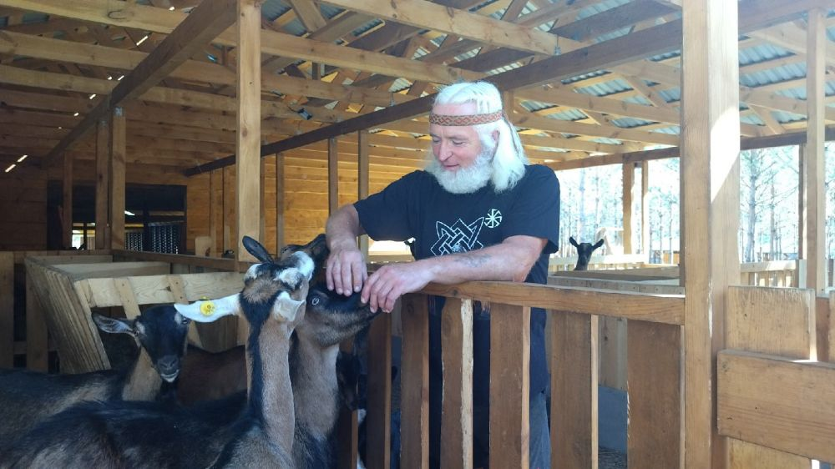
Экоферма «Славянское гнездо» расположенная вблизи порога ревун
Сурикаты, козы, страусы и даже кенгуру Клëпа и Ваня поселились в деревне Бекленищева на экоферме «Славянское гнездо». Она расположилась в молодом сосновом бору в двух сотнях метрах от порога Ревун.

Slide 3
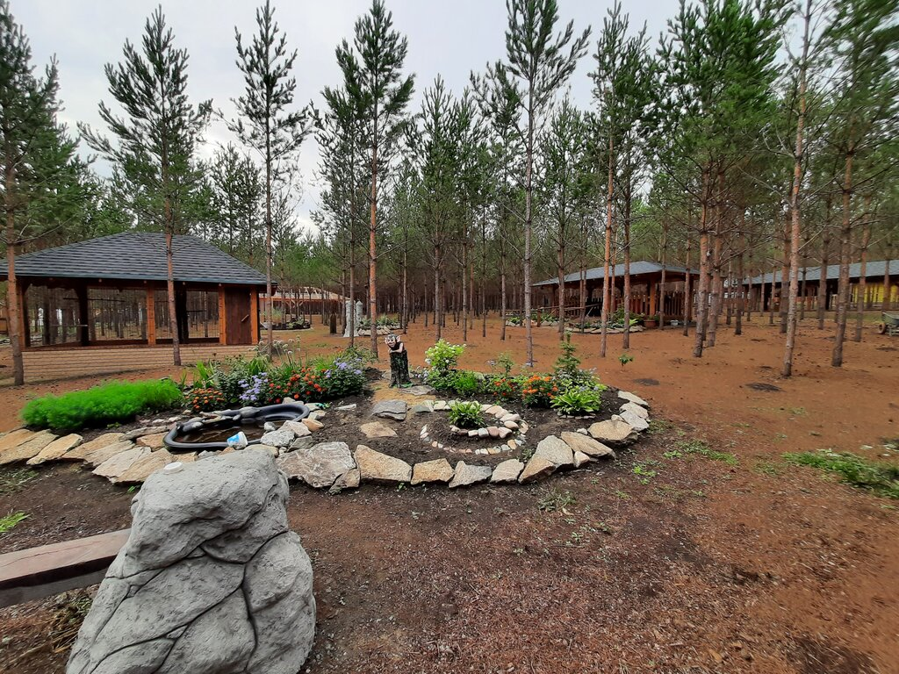
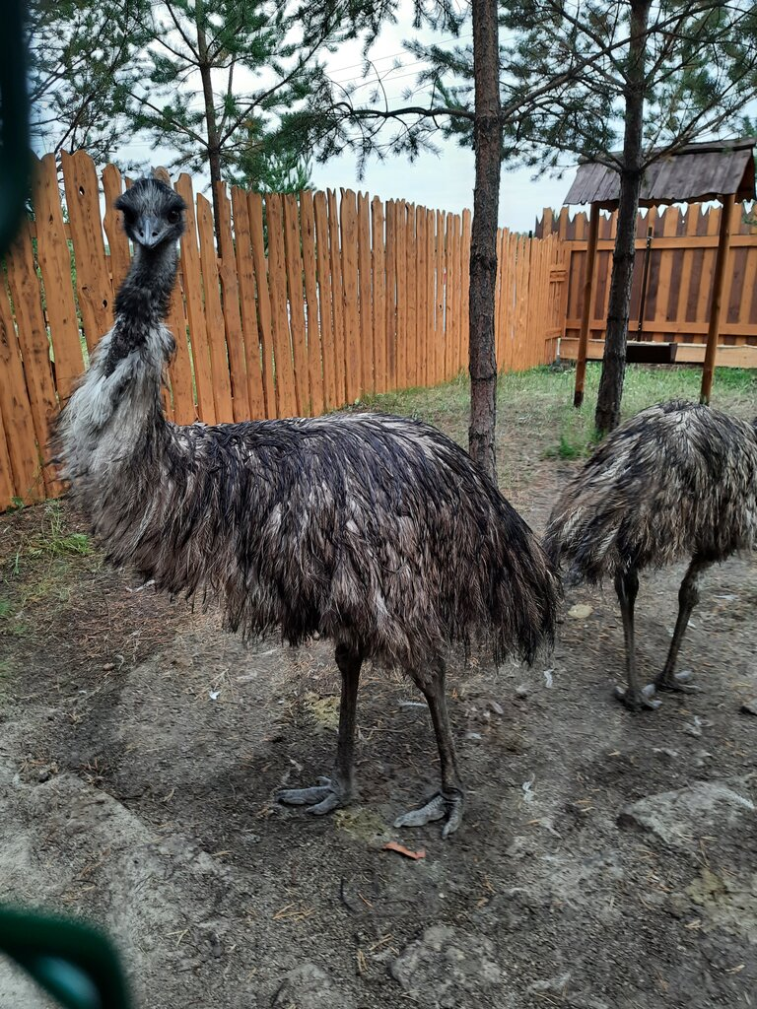
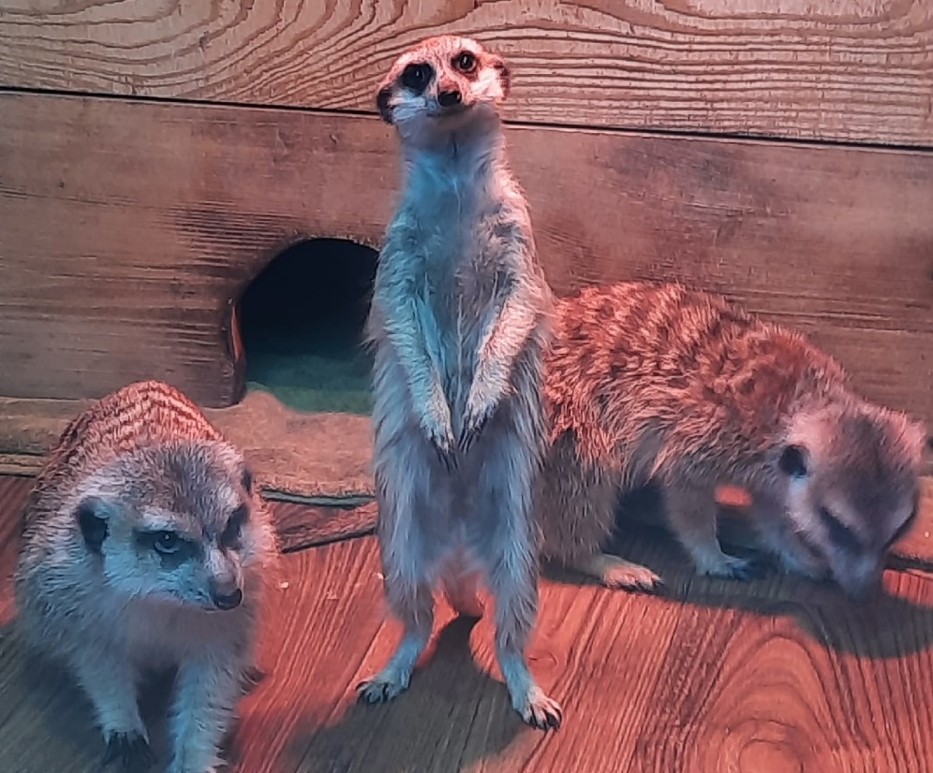
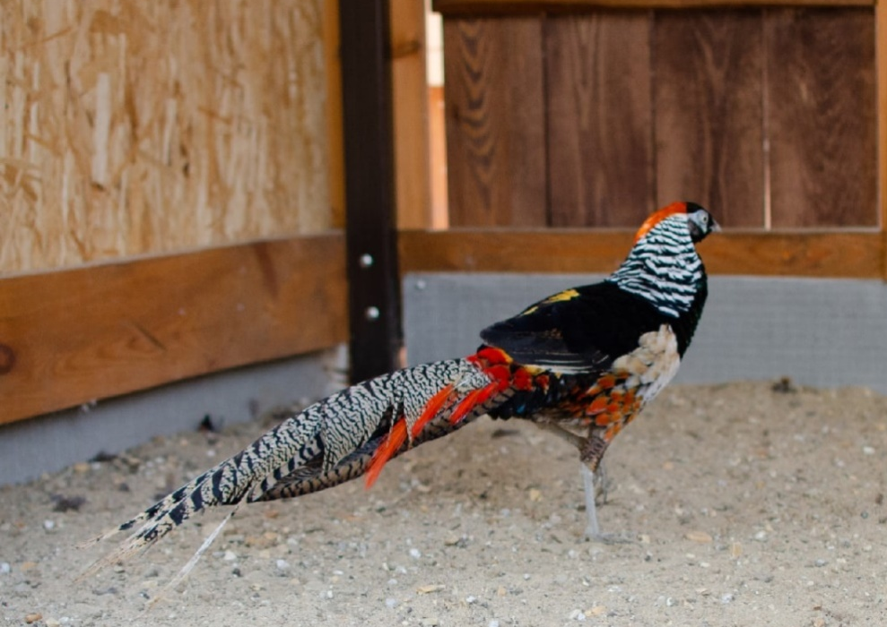
Животные и птицы живут здесь в просторных вольерах. На территории есть арт-объекты и зоны отдыха.

Slide 4
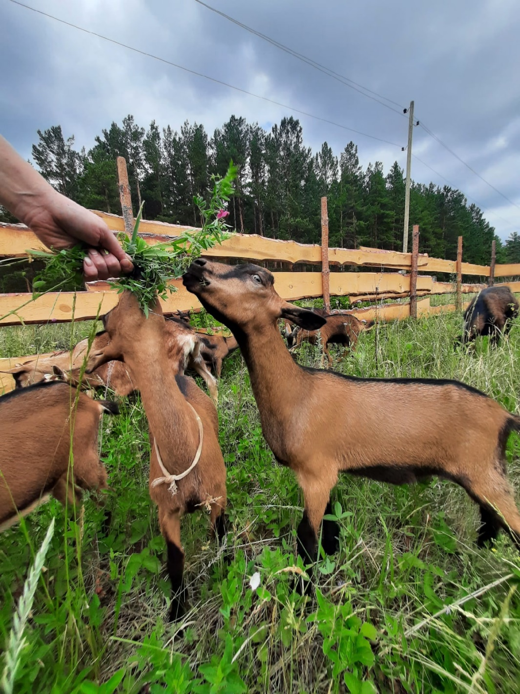
ЭКО-ФЕРМА ПРИГЛАШАЕТ ВСЕХ
деревня Бекленищево (на развилке трех дорог, одна из которых ведут к порогу Ревун, вторая – к базе «Богатырь», поворачивайте на третью - налево).
Вход: для детей до 6 лет - бесплатный, для детей старше 6 и взрослых - 500 рублей.
Тел. для справок 89002060560.

Slide 5
Волковское обнажение шаровых лав
В сотне метрах выше по течению от грандиозного каменского гидросооружения – Волковской плотины, на левом берегу реки Исеть расположился уникальный природный памятник – обнажение древних шаровых вулканических лав.
Исследования, проходившие на данном объекте, в очередной раз подтвердили гипотезу: в доисторические времена на территории нынешнего г. Каменска-Уральского простиралось широкое и глубокое море. В научных трудах его условно называют Сибирским либо Уральским. Во времена Девонского периода, а это приблизительно 350- 370 млн. лет назад, близ нынешнего Волковского водохранилища произошло извержение подводного вулкана. Согласно подсчетам, данный процесс происходил на глубине 3000 м. Лава, смешиваясь с водой и сжимаясь под действием глубинного давления, обретала причудливые формы.
Сегодня о былом масштабном процессе напоминает каменный мыс, высота которого варьируется в промежутке от 3,5 до 7 м. Он сложен из диабазов – твердых магматических пород. Примечательны их силуэты. Застывшая лава представлена преимущественно «шарами» и «подушками». Размер одного такого фрагмента в среднем достигает 0,5 – 1,5 м.
Волковское обнажение внесено в реестр заповедников из-за его примечательного факта зарождения. Больше таких объектов на территории Каменска нет. Также каменный мыс занесен в список ботанических достопримечательностей.

Slide 6
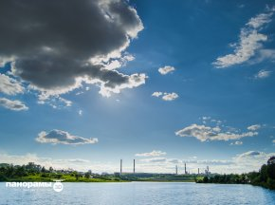
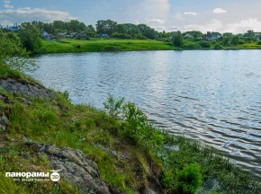
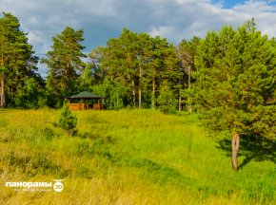
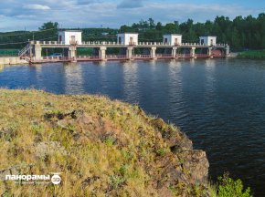
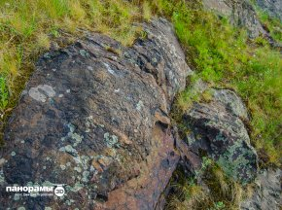

Slide 7
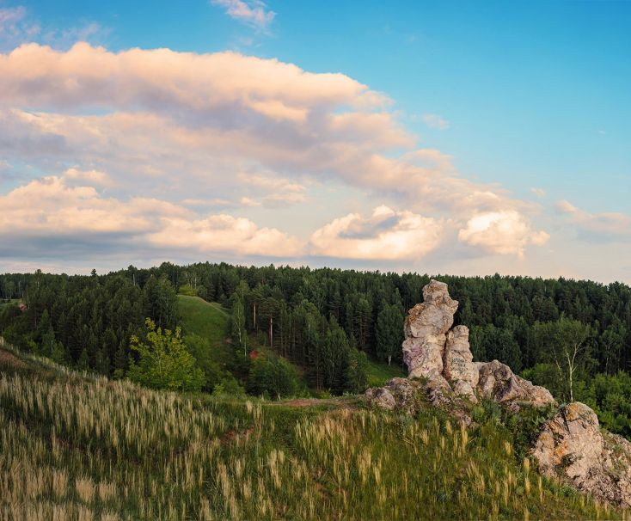
Разгуляевский парк
Разгуляевский парк – уголок живой природы в центре города. Здесь можно прогуляться семьей в хвойном лесу, сделать разминку на турниках, прокатиться на велосипеде по трассам различного уровня сложности. Тропа приведет вас к живописному месту на слиянии рек Исети и Каменки. Поднявшись к скульптуре Лось, вы насладитесь красотами вечернего заката, а путешествуя по парку - увидите известняковые скалы из утесов-великанов Динозавр, Три брата, Богатырек.
Территория парка уникальна по своему ландшафту, ее недра богаты железной рудой. Именно здесь в конце XVII - начале XVIII веков появились первые рудники.
Скала Богатырек

Slide 8
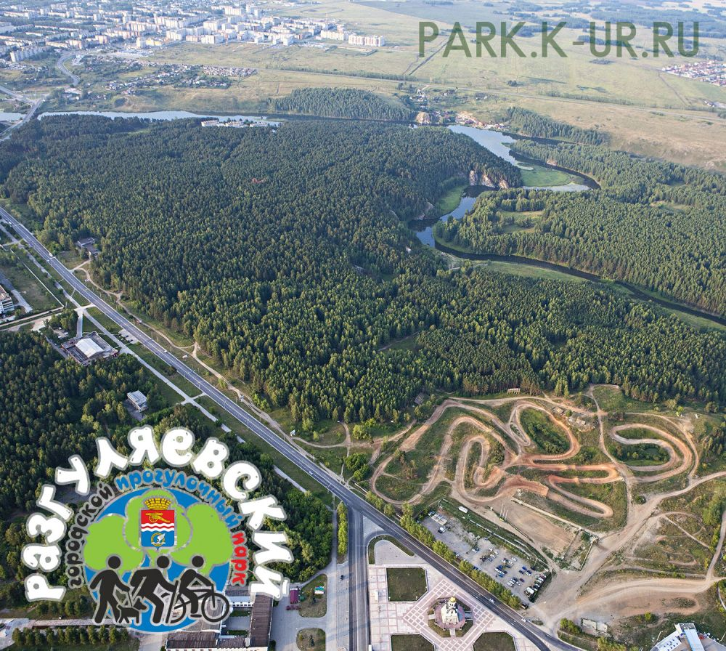
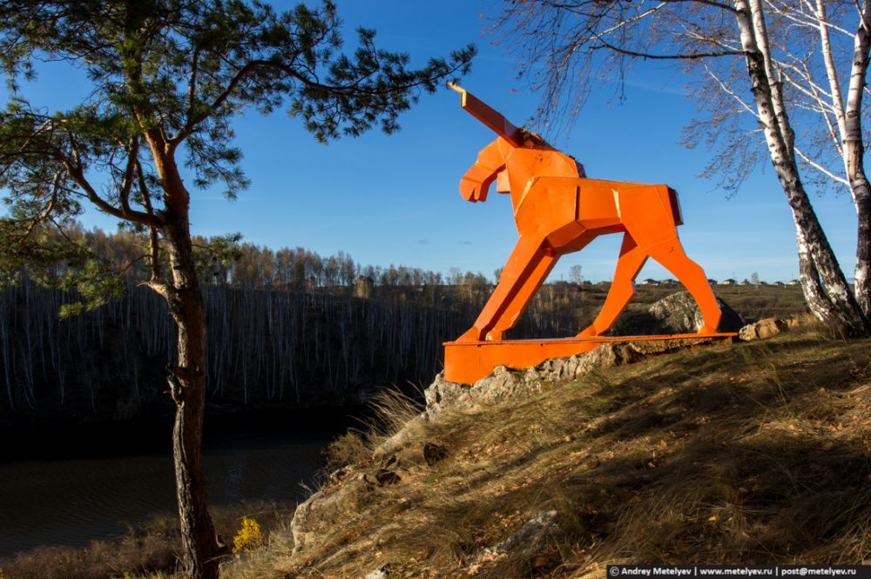
В лесу можно встретить не только белок и ежей, но и любителей скандинавской ходьбы, собаководов с маламутами и хаски.
Контактная информация: Каменск-Уральский, остановка общественного транспорта 4-ый километр

Slide 9
Спасибо за внимание!

Slide 10
Источники информации:
Интернет-ресурс: https://kamensk-uralskiy.com/putevoditel/pamyatniki-prirody/139-volkovskoe-obnazhenie-sharovykh-lav
Интернет-ресурс: https://vk.com/slavyanskoe.gnezdo
Интернет-ресурс: https://turizmkamensk.ru/sight/parki-i-skvery/razgulyaevskij-park
"Памятники архитектуры Каменск-Уральского". Авторы:С.Гаврилова, Л.Зенкова, А.Кузнецова, Л.Лесунова. Из-во Банк культурной информации, Екатеринбург, 2008.
«100 памятных мест Каменска-Уральского» – Уникальная энциклопедия от инициативной команды АНО «Виртуальный Каменск» при поддержке городской администрации и управления культуры.

